Slide 1
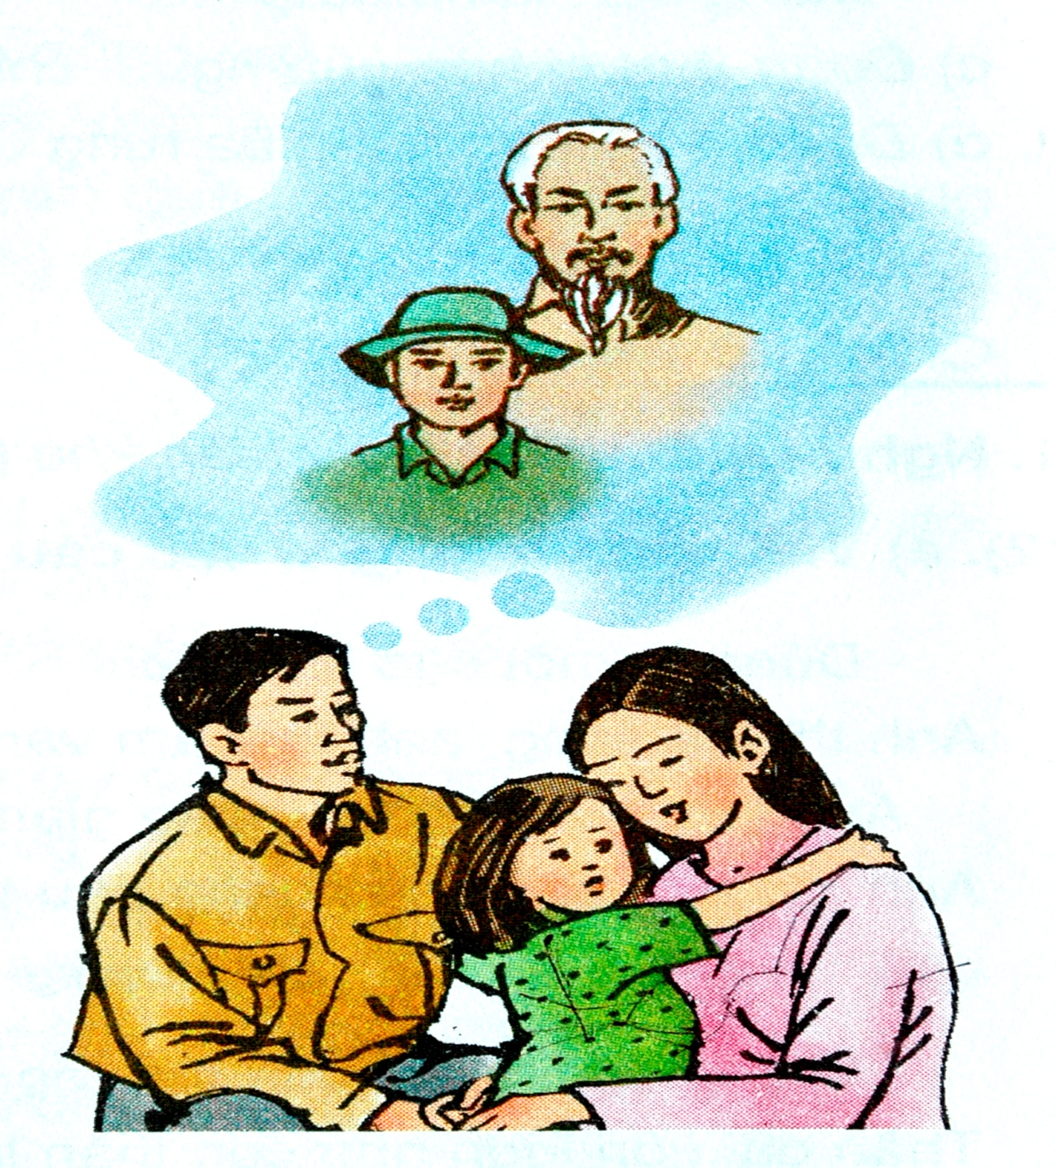
SGK trang 16
TẬP ĐỌC
CHÚ Ở BÊN BÁC HỒ

Slide 2




Chú ở bên Bác Hồ
Chú Nga đi bộ đội
Sao lâu quá là lâu !
Nhớ chú, Nga thường nhắc:
- Chú bây giờ ở đâu ?
Chú ở đâu, ở đâu ?
Trường Sơn dài dằng dặc ?
Trường Sa đảo nổi, chìm ?
Hay Kon Tum, Đắk Lắk ?
Mẹ đỏ hoe đôi mắt
Ba ngước lên bàn thờ:
- Đất nước không còn giặc
Chú ở bên Bác Hồ.
Dương Huy

Slide 3

Luyện đọc từ
lâu quá là lâu
dài dằng dặc
Kon Tum
Đắk Lắk

Slide 4



Luyện đọc ngắt nghỉ:
Chú Nga đi bộ đội /
Sao lâu quá là lâu !//
Nhớ chú,/ Nga thường nhắc://
- Chú bây giờ ở đâu?//

Slide 5
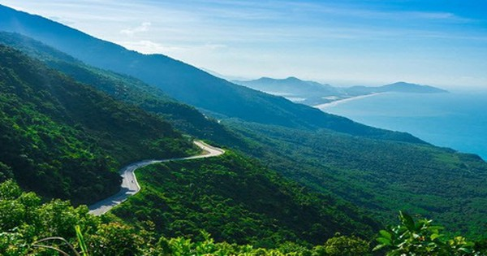
Giải nghĩa từ
Dãy núi cao chạy suốt miền Trung nước ta.
Trường Sơn:

Slide 6
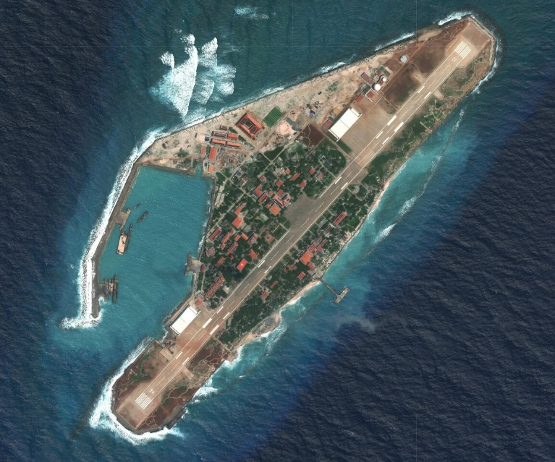
Trường Sa:
Quần đảo thuộc tỉnh Khánh Hòa.

Slide 7
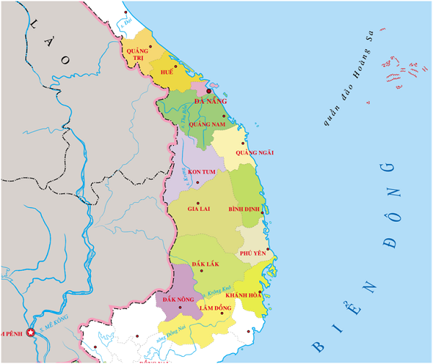
Kon Tum, Đắk Lắk:
Hai tỉnh ở Tây Nguyên.

Slide 8
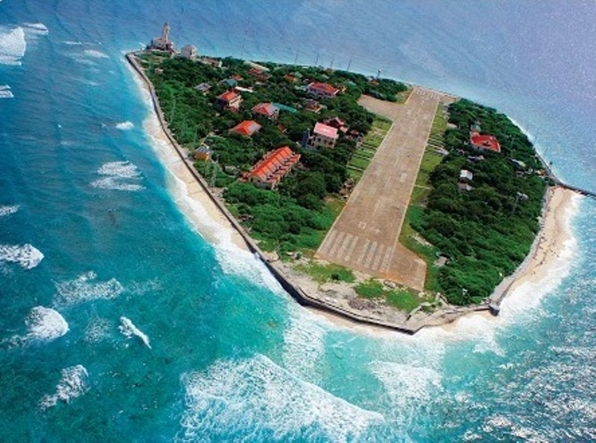
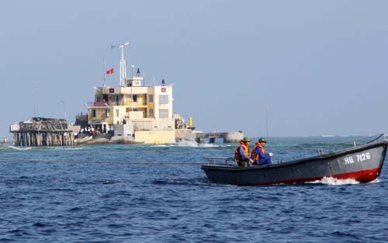
Đảo nổi
Đảo chìm
Notes:
GV giải thích
Đảo nổi - khi thuỷ triều lên cao nhất vẫn không bị ngập nước.
Đảo chìm - khi nước thuỷ triều lên thì bị ngập.

Slide 9
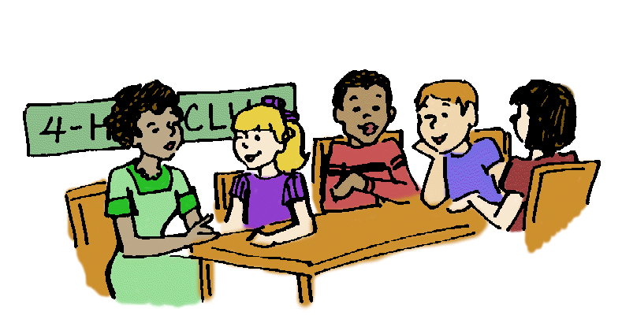
Luyện đọc đoạn

Slide 10
Chú ở bên Bác Hồ
Chú Nga đi bộ đội
Sao lâu quá là lâu !
Nhớ chú, Nga thường nhắc:
- Chú bây giờ ở đâu ?
Chú ở đâu, ở đâu ?
Trường Sơn dài dằng dặc ?
Trường Sa đảo nổi, chìm ?
Hay Kon Tum, Đắk Lắk ?
Mẹ đỏ hoe đôi mắt
Ba ngước lên bàn thờ:
- Đất nước không còn giặc
Chú ở bên Bác Hồ.
Dương Huy
Notes:
Luyện đọc nối tiếp đoạn thơ

Slide 11



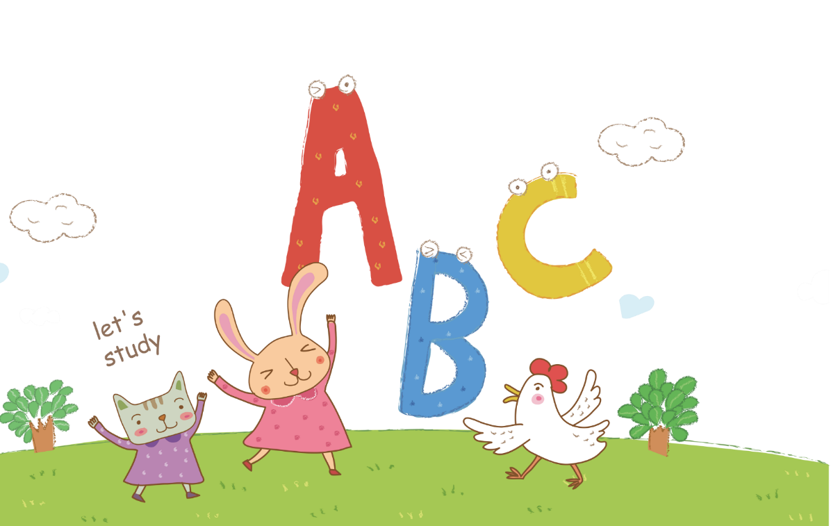

TÌM HIỂU BÀI

Slide 12
Chú ở bên Bác Hồ
Chú Nga đi bộ đội
Sao lâu quá là lâu !
Nhớ chú, Nga thường nhắc:
- Chú bây giờ ở đâu ?
Chú ở đâu, ở đâu ?
Trường Sơn dài dằng dặc ?
Trường Sa đảo nổi, chìm ?
Hay Kon Tum, Đắk Lắk ?
Câu 1. Những câu nào cho thấy Nga rất mong nhớ chú?
Sao lâu quá là lâu ! Chú bây giờ ở đâu?
Chú ở đâu, ở đâu?
Notes:
- GV mời 1 HS đọc lại khổ thơ 1 và 2

Slide 13
Chú ở bên Bác Hồ
Câu 2. Khi Nga nhắc đến chú, thái độ của ba và mẹ ra sao?
Mẹ đỏ hoe đôi mắt
Ba ngước lên bàn thờ:
- Đất nước không còn giặc
Chú ở bên Bác Hồ.
- Mẹ thương chú, khóc đỏ hoe đôi mắt. Ba nhớ chú ngước lên bàn thờ, không muốn nói với con rằng chú đã hi sinh, không thể trở về. Ba giải thích với bé Nga: Chú ở bên Bác Hồ.
Notes:
Luyện đọc nối tiếp đoạn thơ

Slide 14

Câu3. Em hiểu câu nói của ba bạn Nga như thế nào? Hãy chọn câu trả lời đúng nhất:
a. Chú đã hy sinh.
b. Bác Hồ không còn nữa.
c. Bác Hồ không còn nữa. Chú đã hy sinh và được ở bên Bác.
c. Bác Hồ không còn nữa. Chú đã hy sinh và được ở bên Bác.

Slide 15
Câu 4. Vì sao những chiến sĩ hi sinh vì Tổ quốc được nhớ mãi ?
Vì những chiến sĩ đó đã hiến dâng cả cuộc đời cho hạnh phúc và sự bình yên của nhân dân, cho độc lập tự do củaTổ quốc. Người thân của họ và nhân dân không bao giờ quên ơn họ…

Slide 16

NỘI DUNG
Em bé ngây thơ nhớ người chú đi bộ đội đã lâu không về nên thường nhắc chú. Ba mẹ không muốn nói với em: chú đã hi sinh, không thể trở về. Nhìn lên bàn thờ, ba bảo em: chú ở bên Bác Hồ. Bài thơ nói lên tình cảm thương nhớ và lòng biết ơn của mọi người trong gia đình em bé với liệt sĩ đã hi sinh vì Tổ Quốc (các liệt sĩ không mất, họ sống mãi trong lòng những người thân, trong lòng nhân dân).

Slide 17


Luyện đọc học thuộc lòng

Slide 18
Chú ở bên Bác Hồ
Chú Nga đi bộ đội
Sao lâu quá là lâu !
Nhớ chú, Nga thường nhắc:
- Chú bây giờ ở đâu ?
Chú ở đâu, ở đâu ?
Trường Sơn dài dằng dặc ?
Trường Sa đảo nổi, chìm ?
Hay Kon Tum, Đắk Lắk ?
Mẹ đỏ hoe đôi mắt
Ba ngước lên bàn thờ:
- Đất nước không còn giặc
Chú ở bên Bác Hồ.
Dương Huy
Notes:
Luyện đọc nối tiếp đoạn thơ

Slide 19
Chú ở bên Bác Hồ
Chú Nga đi…………………
Sao lâu quá………………..
Nhớ chú, Nga……………..
- Chú bây giờ………………
Chú ở đâu, …………………
Trường Sơn dài …………..
Trường Sa đảo……………..
Hay kon Tum, ………………
Mẹ đỏ hoe………………………….
Ba ngước lên ……………………..
Đất nước không…………………..
Chú ở bên………………………….

Slide 20
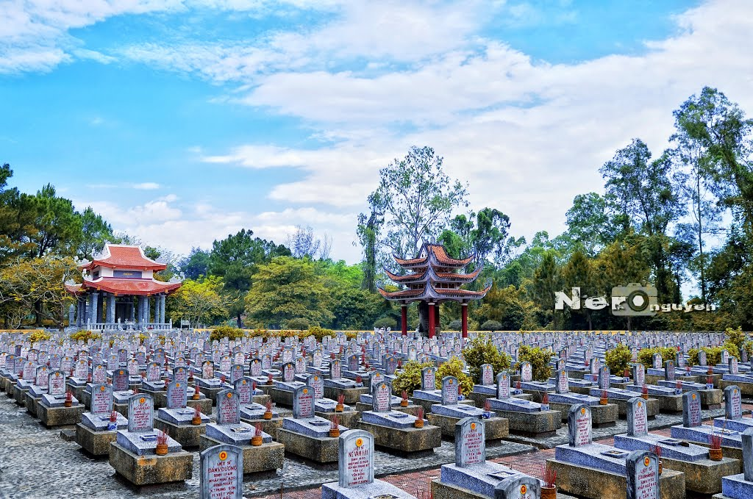
Notes:
GV mở rộng: Để tưởng nhớ công ơn của các anh hùng liệt sĩ đã hy sinh bảo vệ nền độc lập của đất nước, chúng a đã xây nghĩa trang để tưởng nhớ họ. Chọn ngày 27 – 7 hàng năm là ngày thương binh, liệt sĩ.

Slide 21
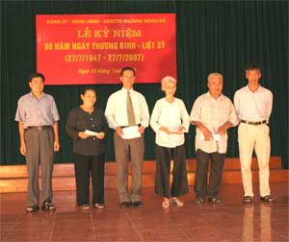
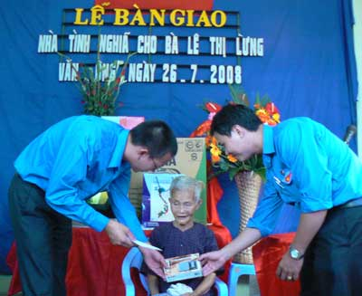

Slide 22
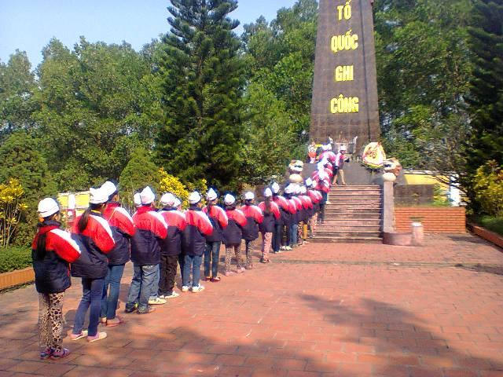
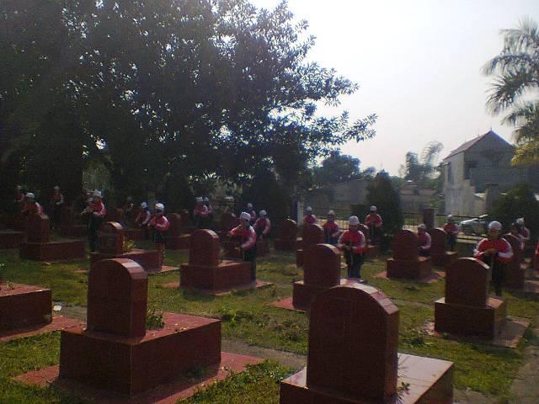
Viếng nghĩa trang liệt sĩ

Slide 23

Cảm ơn

